Slide 1

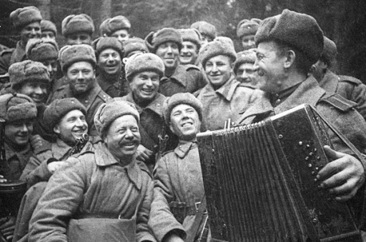
Спасительная сила искусства

Slide 2
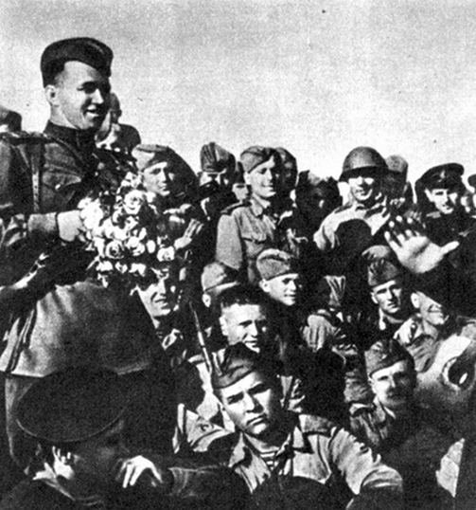
В первые недели войны в городе были сформированы концертные бригады, которые со специально подготовленными программами выступали на призывных пунктах, воинских площадках, вокзалах.

Slide 3
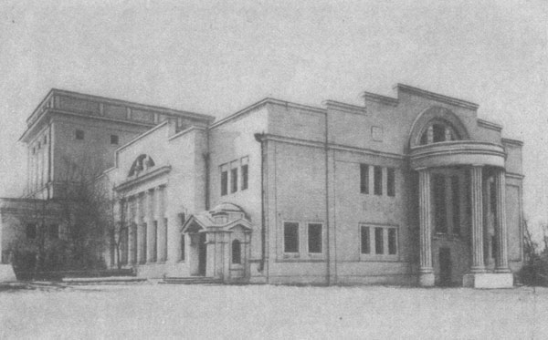
В 1941 году в Новосибирск был эвакуирован Ленинградский театр драмы имени Пушкина, артисты которого выступали на сцене театра «Красный факел».

Slide 4
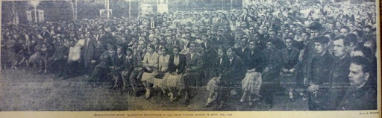
Также были эвакуированы Ленинградский ТЮЗ, государственный театр кукол Сергея Образцова, Украинский театр оперы и балета имени Шевченко, Минский драматический и еврейский театры, Центральный детский театр, Московский театр оперетты, Белорусский драматический театр имени А.В. Луначарского.
Артисты выступали не только на сцене театров, но и в воинских частях и госпиталях.

Slide 5
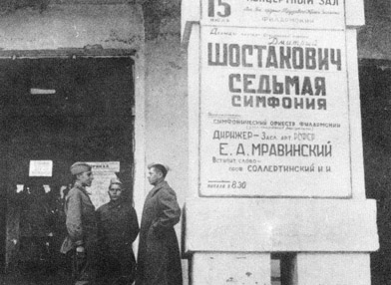
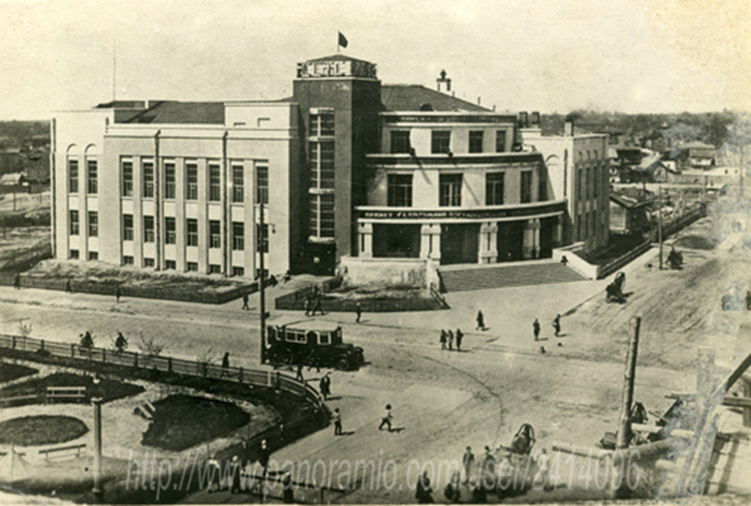
Новосибирск стал центром музыкальной культуры. Музыканты за время войны дали 538 концертов. В 1942 году симфонический оркестр Ленинградской филармонии исполнил легендарную Седьмую симфонию Дмитрия Шостаковича.

Slide 6
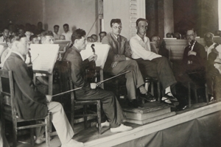
«Нева и Обь – родные сёстры» – так говорили музыканты из Ленинграда, намекая на то, что именно Новосибирск позволил сохранить культурное наследие страны.

Slide 7
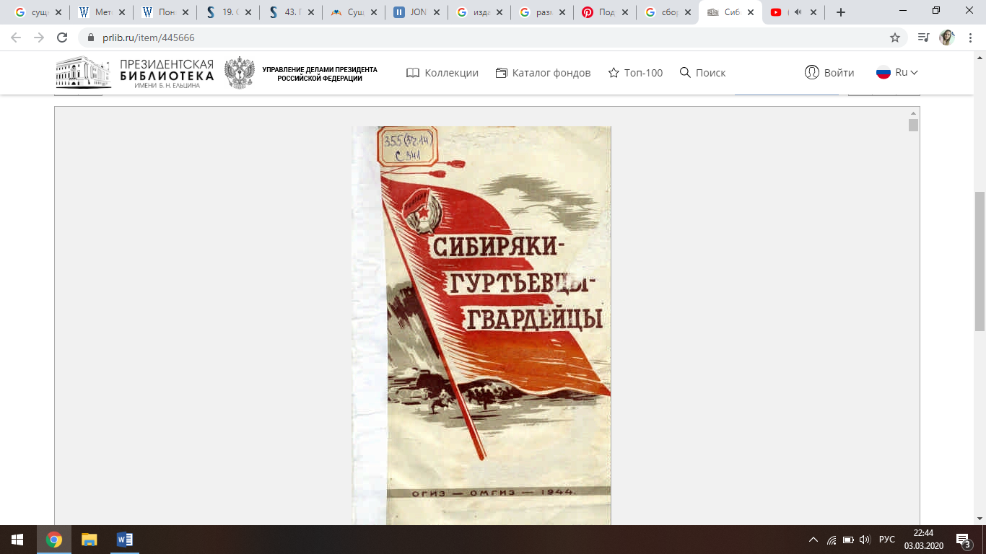
Книги и брошюры рассказывали о военных событиях, в которых прославлялись героические поступки воинов-земляков.
За годы войны вышло около трех десятков книг, самые знаменитые из них: «Сибиряки-гвардейцы», «Сибиряки на фронте», «Родина».

Slide 8

Отдельными книгами издавались патриотические произведения А. Коптелова, С. Кожевникова, Л. Кондырева, Е. Стюарт, К. Урманова. Несколько раз переиздавалась популярная поэма А. Смердова «Тарас Клинков».

Slide 9
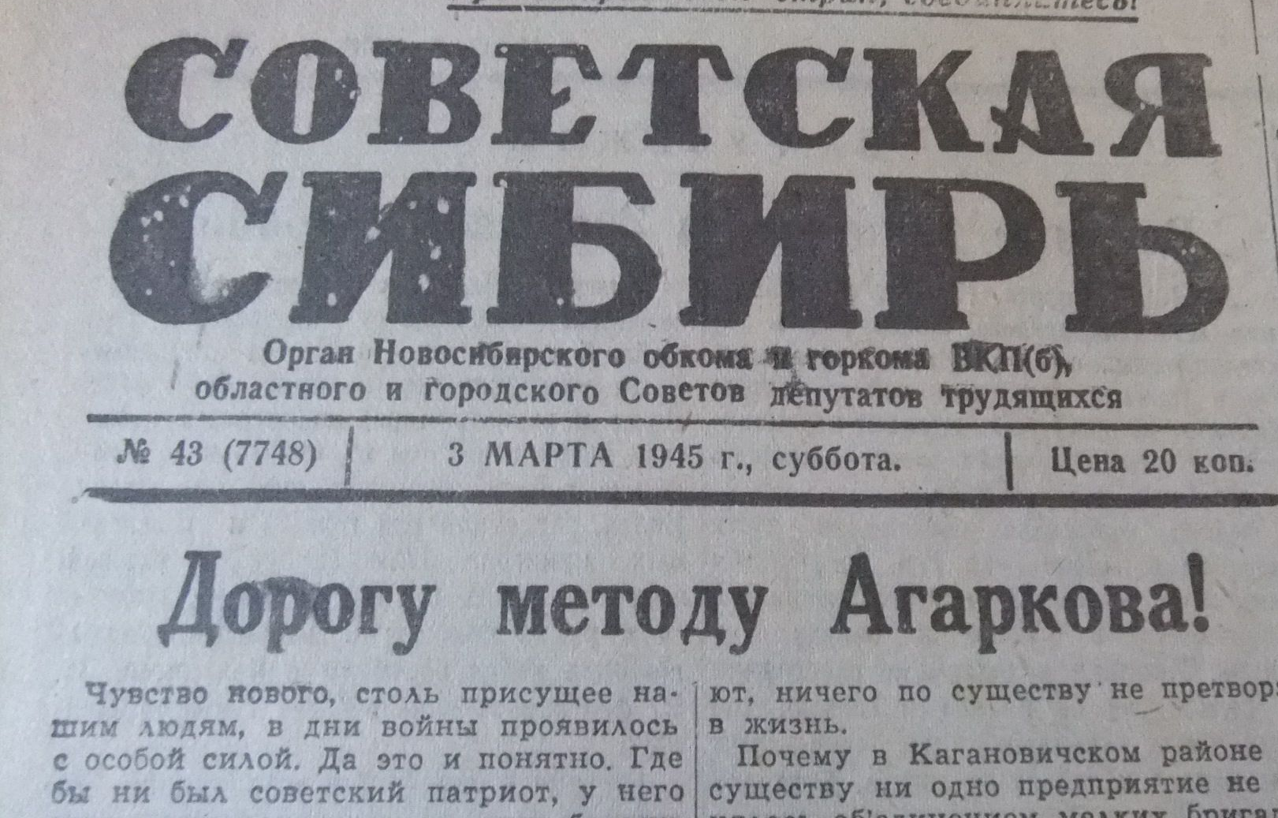
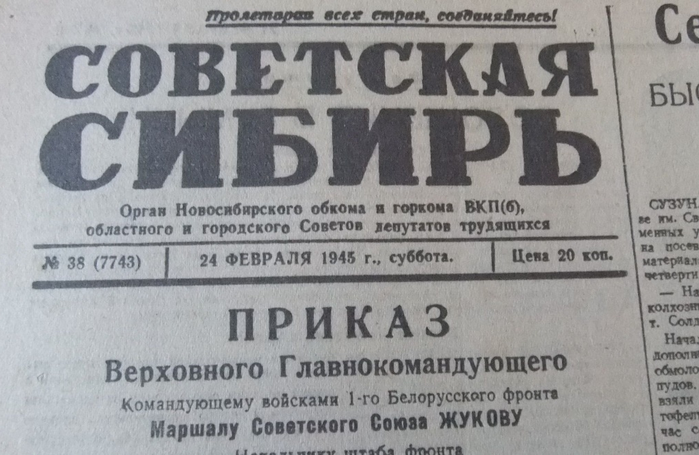
В начале войны большинство наборщиков, печатников текстов ушло на фронт, резко сократился выпуск издательства «Советская Сибирь». И только к 1945 году он увеличился вдвое.

Slide 10

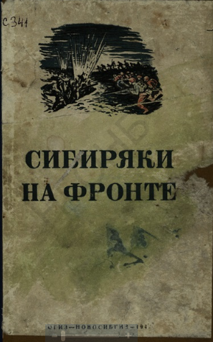
Союз писателей выпустил несколько специальных выпусков литературных журналов «Сибирские огни». Журналы были маленькими и состояли из 8-ми страниц. «Сибирские огни» отправлялись на фронт, бойцам сибирских дивизий.

